Slide 1
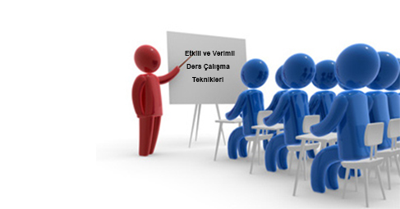
VERİMLİ DERS ÇALIŞMA

Slide 2

Başarıyı hedef alın;mükemmel olmayı değil
Yanlış yapma hakkınızdan vazgeçmeyin;
Vazgeçerseniz yeni şeyler öğrenme ve
Gelişme olanağınızı kaybedersiniz.
UNUTMAYIN
Mükemmeliyetçiliğin arkasında korku yatar
İnsan olduğunuzu hatırlayın
Korkularınızı göğüsleyin
DAHA MUTLU
Ve etkili bir insan olursunuz

Slide 3

ÖĞRENCİNİN ÇALIŞMAYA BAKIŞ AÇISI
Ders Çalışmaya Başlayamıyorum
Ders Çalışmayı Sürdüremiyorum
Çalıştığım Halde Başarılı Olamıyorum…

Slide 4
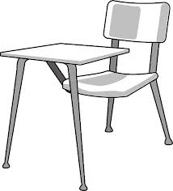
Öğrenciler arasında en yaygın olan neden “Yanlış Çalışma Alışkanlıkları” dır.
Yanlış Çalışma Alışkanlıkları genellikle şunlardır:
Amaçsız çalışma,
Plansız ve programsız çalışma,
Evin değişik yerlerinde çalışma,
Yatarak,uzanarak çalışma,
Kaynaklardan yararlanmama,
Derslerden korkma,anlayamadığı dersi bırakma,
Dersle ilgili ön yargılar.
Sevgili öğrenciler,ders çalışma konusunda sorunlarınız varsa öncelikle
yukarda sıraladığımız yanlış çalışma alışkanlıkları ‘nı inceleyip ,hangisinin ya da hangilerinin sizde olup olmadığını düşünün. Eğer yanlış çalışma alışkanlıklarına sahipseniz, ders çalışma konusundaki sorunlarınız büyük ölçüde bundan kaynaklanmaktadır.

Slide 5

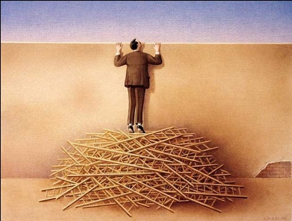
HANGİ KONULARI İŞLEYECEĞİZ?
VERİMLİ DERS ÇALIŞMA NEDİR?
PLANLI ÇALIŞMANIN ÖNEMİ?
DERS ÇALIŞMADA ZAMANI DOĞRU KULLANMANIN ÖNEMİ
TEKRAR NASIL YAPILMALI?
İNSAN BELLEĞİNİN GİZLİ DÜNYASI NEDİR?
KENDİNE GÜVEN NASIL SAĞLANIR?
VEEE… VERİMLİ DERS ÇALIŞMA YÖNTEMLERİ NELERDİR?

Slide 6


VERİMLİ DERS ÇALIŞMA
ZAMANI,
ÖNCELİKLER VE HEDEFLERE UYGUN OLARAK
PROGRAMLI VE ETKİLİ KULLANMAKTIR

Slide 7
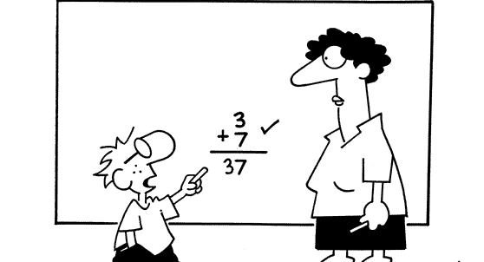
Anne, baba ve öğretmenlerin öğrenciden genel beklentisi, onların “Derslerine çok çalışıp, başarılı olmaları" yönündedir.
Beklenti böyle olunca başarısızlığın nedeni, "yeterince çalışmamak" olarak görülmekte ve sizlerden sürekli daha çok çalışması istenmektedir.

Slide 8
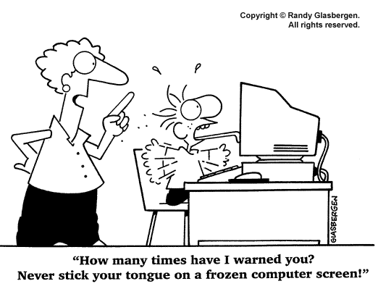
Oysa
gerekli olan
"Bilinçsizce
çok çalışmak"
değil
Verimli ders çalışma yollarını iyi bilerek ve bunlardan gereğince yararlanarak etkili çalışmaktır.

Slide 9
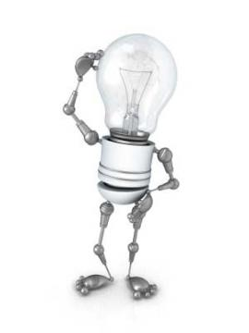
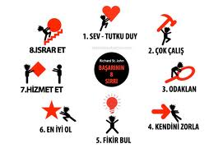
BAŞARININ SIRRI

Slide 10
NASIL BİR ZAMANLAMA,
DERS ÇALIŞIRKEN
SİZE EN YÜKSEK VERİMİ SAĞLAR?
40’ + 10’ + 10’ = 60’
Çalışma
Tekrar
Dinlenme

Slide 11

DERS ÇALIŞMA REÇETEMDE YAPMAMAM GEREKENLER!!!
Çalışmamak için bahaneler icat etmek
Uzanarak ders çalışma
Önemli kavramları atlayıp öğrenme olayını hep sonraya bırakmak
Müzik dinleyerek ve tv izleyerek ders çalışma
Çalışma anında hayallere dalarak
Kendinizi başkalarıyla kıyaslamak
Plansız programsız çalışmak
Düzenli tekrarlar yapmadan çalışmak
Aşırı güven ya da güvensizlik duygusuna kapılmak
Dersle ilgili önyargılar

Slide 12

NASIL BİR HAFIZAYA SAHİBİM???

Slide 13
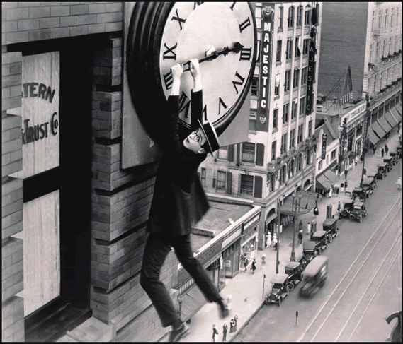
İnsanlar 20 dakika içinde öğrendiklerinin yarısına yakın bir
bölümünü unutmaktadırlar

Slide 14

Öğrenciler öğrendiklerinin %80’nini bir saat
sonra unutmaktadırlar

Slide 15

UNUTMAYI ÖNLEMEK İÇİN
Planlı çalışma
Düzenli not tutma
Tekrar yaparak unutmayı öneyiniz

Slide 16

VERİMLİ DERS ÇALIŞMAK İÇİN NELER YAPMALIYIM?
BİR HEDEF BELİRLEYİNİZ
Plan yapın (Hedef)
Ders çalışma alışkanlıklarınızı tanıyın
Zamanınızı verimli kullanın
Uygun bir çalışma ortamı seçin
Derse hazırlıklı gidin
Not tutun
Aralıklı tekrarlar yaparak unutmayı önleyin (Hızlı öğrenme)

Slide 17


Çalışma programınız ”Ne zaman çalışmalıyım?, Neyi çalışmalıyım?, Nasıl çalışmalıyım?” sorularını yanıtlamalıdır.
Hangi dersin hangi saatte çalışılacağı kararlaştırılmalıdır.
Her dersten çalışmanız gereken konular, çözmeniz gereken test miktarını belirleyin.
Sözel içerikli dersleri konulara bölerek çalışın.

Slide 18
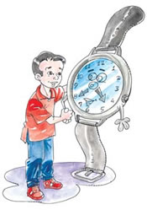
Ders çalışma programını dengeli yapınız. Sevdiğiniz veya başardığınız derslere ayırdığınız süre kadar diğer derslerde zaman ayırınız.
Öğrenmekte veya başarmakta güçlük çektiğiniz dersleri en iyi öğrendiğiniz zamanlarda çalışmaya özen gösteriniz.
Haftalık programlarınızda sadece ders çalışmalara değil varsa hobilerinize de yer veriniz.

Slide 19
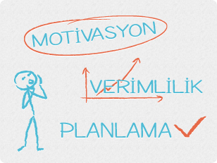
PLAN ve VERİMLİLİK

Slide 20

AMAÇLARIN VE ÖNCELİKLERİN BELİRLENMESİ
Zaman veya hayat aynı anlamda kullanılabilir. Geçen zaman yerine konamaz ve telafi edilemez. Zamanı boşa geçirmek, hayatı boşa geçirmek demektir. Buna karşılık zamanı kontrol etmek ve hükmetmek, hayatı kontrol etmek ve hükmetmek anlamına gelir. Gerçekte ise kontrol planlama ile başlar.
Planlama geleceği bugüne getirmek demektir. Böylece gelecekle ilgili beklenenleri yapabilmek mümkün olabilir. Zamanını iyi kullanan insan hayatının kalitesini yükseltir ve geçen zamandan kendisi ve amaçları açısından en iyi biçimde yararlanır.

Slide 21

Şimdi basit bir yöntemle bu öncelikleri nasıl belirleyebiliriz bir bakalım☺
Üç tane küçük liste düzenleyeceğiz.
1. Liste için gözlerinizi kapatın, arkanıza yaslanın... Sessizce 1 dk 10 yıl sonrasını düşünün. Nerede olacaksınız ve neler yapacaksınz.
Listenizde soyut değil, somut kavramlar kullanın.
2. Liste için aynı yöntemi kullanın 1 yıl sonrasını düşünün.
3. Listeyi de aynı yöntemle 1 ay sonrasına uygulayın.
Sonra bu listedekileri önem sırasına göre numaralayın.

Slide 22

DAHA SONRA İSE???
Her listedeki en üst iki maddeyi birleştirin. Bunlar,üzerinde çalışmaya başlayacağınız amaçlardır.
Bu listeyi çalıştığınız yere asın. En üstteki maddeyi bir kartona yazarak tam karşınıza yerleştirin.
Haftalık programınıza amaç plan cetvelindeki maddelerden mutlaka koyun.

Slide 23

Amaçlarınızı belirledikten sonra bunlara bir ay süre tanıyın
Daha sonra ise;
Gelecek ay yeni bir liste yapın.
Kendinize şunları sorun.
Ortaya ne çıkacak?
Ne kadarı yapıldı?
Ne kadarı yapılabilirdi?
Aradaki farkların sebepleri nelerdir?

Slide 24

SONUCUNDA İSE;
Ders çalışmanızı aksatan veya kolaylaştıran alışkanlıkların bir listesini yapınız.
Listenizde yer alan olumsuz alışkanlıkları bırakmaya çalışın.
Olumlu alışkanlıkları pekiştirmek için çaba gösterin.
Çalışma ve denemelerinizi, olumsuz alışkanlıklar atılıncaya, olumlu alışkanlıklar iyice yerleşinceye kadar sürdürün.

Slide 25

DERS ÇALIŞIRKEN NASIL BİR PLAN YAPMALIYIM?
Öğrencilerin kafasına takılan soru; “günde kaç saat çalışmalıyım?”dır. Her öğrencinin potansiyeli farklıdır. Bir öğrenci günde iki saat çalışır çok başarılıdır fakat bir başkası 5 saat çalışsa da dersleri iyi değildir. Bunun için burada kesin bir saat vermekten ziyade dersin yoğunluğuna, öğrencinin hazırlandığı sınavlara bağlı olarak kendine uygun bir zaman dilimini çalışmaya ayırması önerilir. Fakat yine de bir bilgi olması açısından üniversiteye hazırlanan bir öğrencinin okul derslerini de çalışacağı düşünülerek günün 4-5 saatini ders çalışmak için kullanması uygundur.

Slide 26
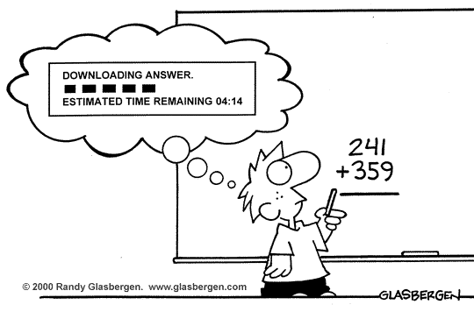
En zor dersleri en rahat anlayabileceğiniz saatlere yerleştirin. Sabah saatleri beyninizin yeni bilgileri almada daha hızlı ve daha açık olduğu bir zamandır
Sayısal ve sözel derslere zaman olarak eşit şansı verin
Günü gününe tekrar edilmesi unutma düzeyini azaltır

Slide 27

Yemeklerden yarım saat sonra çalışmaya başlayın☺

Slide 28

PEKİ UZMANLARA GÖRE NE KADAR UYUMAM DAHA SAĞLIKLI OLUR?
Her gün mutlaka 8 saat uyku için zaman ayırın

Slide 29
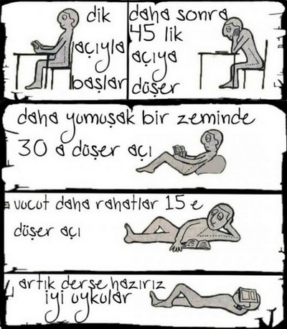
DERS ÇALIŞIRKEN KENDİNİZİ UYKU MODUNA HAZIRLAMAYIN:)
Yatarak veya uzanarak bir materyali okumaya başladıktan sonra gevşemeye başlarsınız ve dikkatiniz dağılır, uykunuz gelir. Bu nedenle çalışmalarınızı mutlaka çalışma masanızda veya sandalyenizde yapmalısınız.

Slide 30

NASIL BİR MODDA ÇALIŞMALIYIM?
Çalışmaya geçmeden önce vücut ve zihin yeterince dinlenmiş olmalıdır. Aşırı duyarlılık, karamsarlık, isteksizlik, bedensel yorgunluk, uykusuzluk gibi nedenlerle beliren bitkinliğe düşmemek için her zaman aynı biçimde olan çalışma yöntem ve tekniklerinden kaçınmak, ders dışı uğraşlarla yeterince ilgilenmek ve gerçek anlamda olabildiğince dinlenmek zorunludur.

Slide 31
Tekrar Programı Nasıl Uygulanır?
Geçen Tekrar Hafızada
Zaman Süresi kalma süresi
1 saatlik çalışma-
dan sonra 10 dakika 1 gün
1 günün sonunda 5 dakika 1 hafta
1 hafta sonra 10 dakika 1 ay
1 ay sonra 5 dakika uzun süreli bellek

Slide 32


Uyumadan önce tekrar edilen bilgiler, bilginin hafızada kalma süresini arttırıyor.
Öğrenme üzerinde en az bozucu etki yapan etkinlik uykudur. Bu sebeple uyumadan önce 15-20 dakika çalışılan konular tekrar edilir ve sabah bu konular aynı şekilde 15-20 dakikalık bir süre tekrar edilirse; çalışılan konunun uzun süre hatırlanabilmesi için önemli bir adım atılmış olur.

Slide 33
NASIL HATIRLIYORUM BİLGİLERİMİ?
ÇABUK UNUTULANLAR & ZOR HATIRLANANLAR
Tam anlaşılmamış konular.
Rakamlar ve isimler.
Bilinçsizce, rast kele öğrendiklerimiz.
Aralıksız, uzun süre çalışma ile öğrenilenler.
Tekrarlanmayan bilgiler.
Mutsuz anlarda öğrendiklerimiz.
İstenmeden zorunluluk hissiyle öğrenilenler.
Düşünülmeden ezberlenenler.
İnançlarımıza ders düşen bilgiler.
Değişken zaman ve her yerde öğrenilenler.
Olumsuz - mutsuzluk veren bilgiler.
Soyut, ilişkilendirmenin zor olduğu bilgiler.
Uykusuzken öğrendiklerimiz.
Başarısızlığı çağrıştıran bilgiler.
İlgi ve bilgi alanımıza girmeyen bilgiler.
Bir işe yaramayacağına inanılan bilgiler.
Stresli bir durumda öğrenilenler.
Çağrışım ilişkileri zayıf bilgiler.
Önemsiz olduğu düşünülen bilgiler.
Pasif dinlenme ile öğrenilenler.
KOLAY HATIRLANAN & AZ UNUTULAN BİLGİLER
Kişiye anlamlı gelen, tam anlaşılmış bilgiler.
Rakamlar ve ismiler.
Bilinçli olarak hafızaya kaydedilenler.
45 d k (öğren)+5 dk (tekrar)+10 dk. (dinlen) ile öğrenilenler.
Çok tekrarlanan bilgiler.
Mutlu, neşeliyken öğrenileler.
İsteyerek, yüksek motivasyonla öğrenilenler.
Üzerinde düşünülerek öğrenilenler.
Düşüncelerimizi onaylayan bilgiler.
Hep aynı zaman ve yerde öğrenilenler.
Olumlu çarpıcı, ilginç renkli bilgiler.
Somut bağlandılar kurulabilecek, görsel bilgiler.
Uykudan önce öğrenilip, sonra tekrar edilenler.
Kişiye başarıyı çağrıştıran bilgiler.
İlgi ve bilgi alanımıza giren bilgiler.
Nerede, ne zaman, nasıl kullanbilinen bilgiler.
Stressiz bir ortamda öğrenilenler.
Öğrenilmiş bilgiler ile çok çağrışım yapan bilgiler.
Önemli olduğu düşünülen bilgiler.
Aktif dinleme ile öğrenilenler.

Slide 34

ÇALIŞIYORUM ÇALIŞIYORUM AMA SINAVA GİRİNCE YAPAMIYORUM☹
Sınavdan önce zihninizde, geçmişteki başarısızlıklarınızı değil, başarılarınızı vurgulayın.
Başarısızlığa neden olan sebeplerin, yeni başarısızlığa neden olmasına izin vermeyin.
Kendinize kendi değerleriniz altında bir değer biçmeyin.
Sınav için olumlu düşünün.
Sınav: öğrencinin ilgi, yetenek ve çalışma alışkanlıklarıyla kazanılmış olduğu bilgilerin değerlendirilmesidir. Bu sebeple "sınav başarısı ile kişilik değerinizi bir tutmayın".

Slide 35

Sınavlarda uygulanan testler kişilik testleri olmayıp bilgi ve başarı testleridir. Her hangi bir okulu kazanmak ve üniversiteye girmek bir istek ve tercihtir. "sınavı kazanmalıyım" "kesinlikle şu okula girmeliyim" yerine "sınavı kazanmak istiyorum" "mutlu başarılı olacağıma inanıyorum" diye düşünmek daha gerçekçidir.
Sınavı kazanmak için şansınız çok yüksek olsa bile, kendinize başka bir amaç düşünün. Bu amacın hayatınıza neler kazandıracağını planlayın.

Slide 36
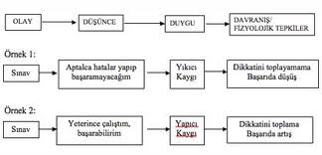
DAVRANIŞIM NASIL OLUŞUYOR?

Slide 37

SINAVDAKİ KAYGIMIN SEBEPLERİ??
1. Yaşam tarzı:
Zamanını uygun kullanamama, kötü beslenme (aşırı şeker, kahve, sigara vb.) uykusuzluk, yetersiz dinlenme yeni bilgiyi öğrenmeyi engelleyebilir. Sınav sırasında ise dikkat ve odaklanmayı azaltır dolayısıyla bilgi ve potansiyeli kullanmayı engeller, hata yapma olasılığını da artırır

Slide 38

SINAVDAKİ KAYGIMIN SEBEPLERİ??
2. Yetersiz öğrenme ve bilgi ihtiyacı:
Herhangi bir dersle ilgili yetersiz öğrenme kaygıyı arttıran en önemli faktörler arasındadır.
Bilgi kaygının panzehiridir...

Slide 39
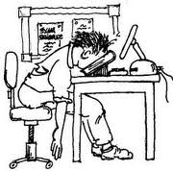
SINAVDAKİ KAYGIMIN SEBEPLERİ??
3. Ders çalışma tarzı:
Öğrencinin nasıl çalıştığı, çalışma süresi kadar önemlidir. Yetersiz çalışma, tutarsız ve ilgisiz konuları çalışma, ezberlemeye çalışma, müzik dinlerken ya da eğlence ortasında çalışma, etkisiz çalışma, anlamadan okuma, konuyu tam olarak anlamadan konuyla ilgili soru çözme, tekrar gözden geçirme için not tutmama, tekrar etmeme...
Sınavdan önceki gece çalışmak, çalışmadan alınan verimi düşürür. Dikkati derse odaklamayı engeller. Öğrenilmesi istenilen bilginin öğrenme süresini uzatır. Dolayısıyla sınav üzerindeki kontrol azalır ve başarıyı düşürür.

Slide 40
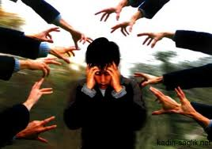
SINAVDAKİ KAYGIMIN SEBEPLERİ??
4. Psikolojik faktörler:
Zihinsel Belirtileri , Felaket yorumlarını içeren tüm inanç ve düşüncelerdir, bu da kendini aşırı gözlemeye, unutkanlığa ve dikkatini toplamada, sınav sorularını okuyup anlamada, düşüncelerini organize etmede, soruları cevaplarken anahtar kelimeleri, konuları hatırlamada güçlüğe neden olur.

Slide 41

PSİKOLOJİK FAKTÖRLERE ÖRNEKLER
Sınav üzerinde kontrolünün olmadığı düşünceleri:
‘‘Rezil olacağım, başarısız olacağım, yapamayacağım, her şey kötü olacak”
Sınav ve sonuçları hakkında gerçekçi olmayan düşünceler:
“Eğer geçemezsem annem/babam beni öldürür!”
‘‘ Eğer kazanamazsam annem/babam beni öldürür’’
Gerçekçi olmayan talepler:
“ Bu sınavda derece yapmalıyım, ancak öyle kendimi ispatlayabilirim.”
Felaket tahminleri:
“ Ne yaparsam yapayım kalacağım.”
‘‘Ne yaparsam yapayım üniversiteye giremeyeceğim. Hele istediğim bölüme
girme şansım hiç yok’’
İYİ BİR BAŞARI İSTİYORSAK BU DÜŞÜNCELERDEN UZAK DURMALIYIZ!!!

Slide 42

ANNE BABALARA ÖNERİLER
Sınav döneminde anne babaların çocuklarıyla ilgilenmeleri ve desteklemeleri gerekir. Ne kadar ilgi ve desteğe ihtiyacı olduğu konusunda çocuğunuz size rehberlik edecektir. Bunu sözel ya da davranışlarıyla gösterecektir.
Sınavın ve sınava hazırlanmanın sorumluluğunu çocuğunuza bırakmalısınız. Çocuğunuzun yerine getirmesi gereken sorumlulukları üstlenmemelisiniz.
Sınav öncesinde sınavın sonucunda olabileceklerle ilgili konuşulması sınav sürecine olumlu bir etkiden çok, olumsuz etkisi olabilir. Önemli olanın sınav anında potansiyelini en iyi şekilde kullanabilmesi olduğunu çocuğunuza hatırlatın.
Gelecekle ilgili beklentilerini, hedeflerini sizlerle konuşmak isterse, fikirlerinizi kabul ettirmeye değil mantıklı olarak tartışmaya hazır olun. Onun fikir ve isteklerine değer verdiğinizi belirtin.
Anne baba olarak çocuğunuzla ilgili beklentiniz gerçekçi olmalıdır. Bunun için çocuğunuzu iyi tanımalı neyi başarıp neyi başaramayacağını bilmeli onu özgün kişiliği içinde değerlendirebilmelisiniz.

Slide 43

ANNE BABALARA ÖNERİLER
Çocuklarınızı hiçbir zaman başkalarıyla kıyaslamayın, her bir bireyin diğerlerinden farklı kişilik ve potansiyele sahip olduğunu unutmayın.
Anne babanın sınavın zor olduğu ve çocuğunuzun kazanamayacağını düşünmesi onun kaygısını artıracak ve potansiyelini kullanmasını engelleyecektir. Anne baba olarak yıkıcı değil yapıcı düşünce içerisinde olmanız çocuğunuza daha fazla yardımcı olmanıza neden olacaktır.
Övgüde de ve eleştiride de aşırıya kaçmayın. Kişiliğe değil davranışa odaklanın . Genelleme yapmayın.
Çocuğunuza güvenin. Davranışlarından ve bunların sonuçlarından kendilerinin sorumlu olduğunu unutmayın, sadece destek olun.
Ona olan sevginizin sadece belirli koşullara bağlı olmadığını, her durum ve koşulda sevip, destekleyeceğinizi davranışlarınız ve sözlerinizle belli edin.
Kaygı bulaşıcı bir duygudur. Anne ve baba olarak çocuklarınızın en yakınındaki temel modellersiniz. Çocuklar sadece DUYDUKLARIYLA değil GÖRDÜKLERİYLE de öğrenirler ve uygularlar. Yapıcı düşünerek kaygınızı kontrol altında tutmaya çalışın.
Sınav döneminde sakin ve huzurlu aile ortamı başarıyı artırabilir. Potansiyelini en iyi şekilde kullanabilmesinde ki payınızı düşünerek ilgi ve desteğinizle çocuğunuzun yanında olun.

Slide 44


